Slide 1



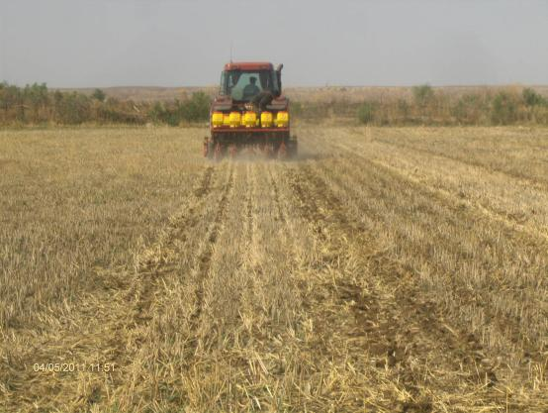
Коракалпогистоннинг сугориб экиладиган, шурланган ерларида тупрок химояловчи технологияни куллаш амалиети
Айбергенов Б.

Slide 2
Коракалпогистоннинг сугориб экиладиган ерларида дехкончиликдаги муаммолар
Тупрокда органик моддалар камлиги;
Тупрок шурланиши;
Сув танкислигининг тез кайтарилиб туриши;
Табиий (асосан, ер ва сув) ва моддий ресурслардан тежаб фойдаланмаслик.

Slide 3
Деградация окибатлари
 | Площ. обслед. тыс.га | Ниже сред. | Средние | Хорошие | Сред. балл 2001г | Средн. балл 1991г
Район |  | III -IVкласс | Y-VI класс | YII-VIII класс
 |  | 21-40 балл | 41-60 балл | 61-70 балл
Амударья | 38,358 | 11,37 | 12,31 | 14,68 | 46 | 51
Беруни | 26,7 | 14,22 | 6,89 | 5,59 | 43 | 50
Караузак | 34,064 | 23,82 | 8,68 | 1,56 | 41 | 42
Кегейли | 24,945 | 19,45 | 4,04 | 1,46 | 39 | 43
Кунград | 37,734 | 32,50 | 5,18 | 0,06 | 37 | 40
Конликуль | 33,68 | 24,52 | 8,58 | 0,58 | 38 | 40
Нукус | 11,083 | 5,99 | 4,58 | 0,52 | 43 | 44
Итого: | 206,56 | 131,9 | 50,3 | 24,4 | 41 | 44
Госкомземгеодезкадастр РУз, 2001

Slide 4
Деградация окибатлари
Экинларнинг уртача хосилдорлиги (2007-2008г.г.), ц/га
 | Беруни | Амударья | Нукус | Канлы-куль | Кегейли | Кунград | Караузяк
Хлопок | 15,7- 12,8 | 22,9- 23,2 | 20,7-14,0 | 20,9- 12,3 | 19,1- 15,3 | 18,2- 10,8 | 16,8- 12,8
Пшеница | 38,3- 30,4 | 40,7- 42,8 | 32,7-27,2 | 36,8- 27,0 | 33,6- 21,2 | 40,5- 23,2 | 38,2- 29,0
МСВХ РУз, 2007-2008г.г

Slide 5
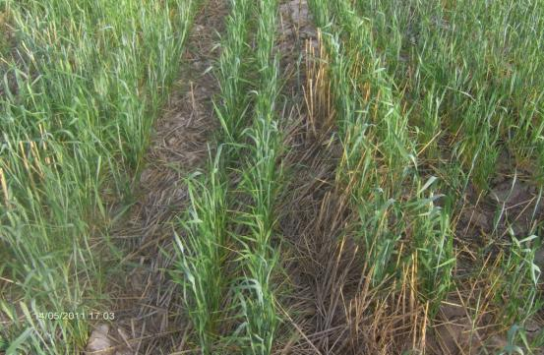
Бу муаммоларни кандай ечиш мумкин?
Бизнингча, дуне амалиетида кенг куланилаетган тупрок химояловчи, ресурсларни тежовчи технология ушбу муаммоларнинг ечими булса керак.

Slide 6
Тупрок химояловчи, ресурс тежовчи технологиянинг афзалликлари
Табиий йул билан тупрок унумдорлигининг ошиши;
Тупрокдан бугланишни камайтириш хисобидан тупрок намлигини саклаб колиш ва мавсумий туз йигилишини олдини олиш;
Сугориш учун сув сарфи камайиши;
Тупрок биологик активлигининг кутарилиши;
Атмосферага ташланадиган иссиклик газлари микдорининг камайиши (хар 1 га майдондан 1800 кг);
Моддий ва мехнат сарфини камайиши.

Slide 7
Асосий йуллари
Далани тупрок химояловчи технологияни кулланиш учун олдиндан таерлаш;
Тупрок юзасини усимлик колдиклари билан коплаш;
Тупрокка минимал тасир килиш;
Уз вактида сугориш ва озиклантириш максадида тупрок курсаткичларини улчаш.

Slide 8
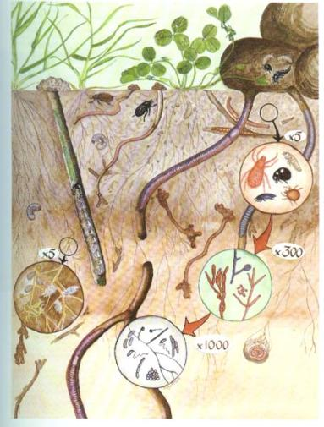
Хайдамасдан экиш принципи
Хайдамасдан экишдаги асосий принцип – тупрокдаги табиий кечадиган жараенларнинг утишига шароит яратиб бериш. Хайдалмаган ерда 1-2 метргача усимлик илдизлари колдиклари, чувалчанглар ва бошка хашаротлар йуллари бушлик хосил килади ва ушбу бушликлар намлик билан тулиб кишда совукда котади ва кун исиши билан кенгаяди ва тупрокни бушатади. Шундай килиб тупрок табий йул билан бушатилади.

Slide 9
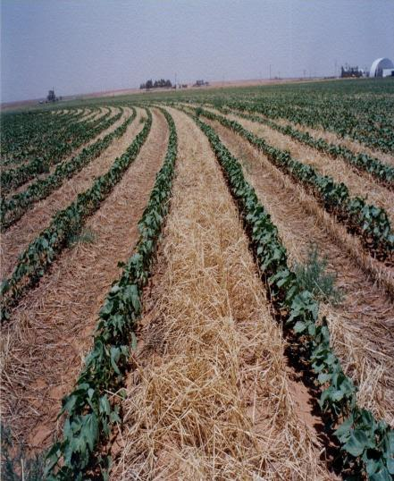
Асосий чоралар
Далани хайдамасдан экишга таерлаш;
Тупрок юзасини усимлик колдиклари билан коплаш;
Тупрокка минимал ишлов бериш;
Уз вактида сугоришни ва озиклантиришни амалга ошириш учун тупрок параметрларини доимий кузатиш.

Slide 10
Тупрок химояловчи технологияларни кулланганда олиган дастлабки натижалар
Тупрок юзасини усимлик колдиклари билан коплаш:
Тупрок катламларида мавсумий туз йигилишини 1,6-4 хиссага камайтирди;
Тупрок намлигини очик даладагига нисбатан 2,5-3,2% ортик саклаб колди ;
Тупрок биологик активлигини оширди.

Slide 11
Мульчанинг тупрок намлигига тасири (Канлыколь,2011)
Кузатиш вакти | Горизонт,см | Усимлик колдиклари билан копланмаган майдонда тупрок намлиги,% |  | Мульча хисобидан сакланган намлик, %
31.08. 10.09. | 0-5 5-10 0-5 5-10 | 2,90 6,65 2,21 5,30 | 9,49 8,34 9,30 8,10 | 6,59 1,74 7,09 2,80
Усимлик колдиклари билан копланган майдондаги тупрок намлиги,%

Slide 12
Хайдамасдан экишда сарф харажатларнинг кискариши
Сарф-харажат номи | Бугдой етиштиришда сарф харажатлар нинг кискариши, % | Пахта етишитришда сарф-харажатларнинг кискариши,%
Енилги сарфи Мехнат сарфи | 59,9 46,4 | 91,0 70,6

Slide 13
Бугдой етиштиришда хайдамасдан экишни кулланганда олинган иктисодий натижалар (2011)
Курсаткичлар | Хайдалиб экилганда | Хайдамасдан экишда
Хосилдорлик,ц/га | 23,3 | 18,9
Ялпи даромад, сум | 2330х292=680360 | 1890х292=551880
Сарф-харажат, сум | 564600 | 400600
Соф даромад, сум | 680360-564600=115760 | 551880-400600=151280
Рентабеллик даражаси,% | 115760:564600х100=20,5% | 151280:400600Х100=37,7%

Slide 14
Пахта етиштиришда хайдамасдан экишни кулланганда олинган иктисодий натижалар
Курсаткичлар | Формулалар | Хайдалиб экишда | Хайдамасдан экишда
Хосилдорлик, ц/га | У | 14,2 | 7,3
1 кг пахта хомашеси бахоси, сум | Ц | 760 | 760
Ялпи даромад,минг.сум | В= У х Ц | 1079,2 | 554,8
Сарф-харажат, минг.сум | З | 1064,3 | 490,05
Таннарх | С= З / У | 749,5 | 671,3
Соф даромад, минг сум | Ч.д.= В - З | 14,9 | 64,7
Рентабеллик даражаси,% | Р= Ч / З | 1,39 | 13,2

Slide 15
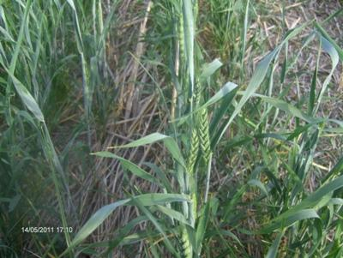
Далада саклаб колинган усимлик колдиклари устига хайдамасдан экиш

Slide 16
МУЛЬЧАЛАШ
«Тупрок юзасини усимлик колдиклари, масалан барглар, сомон билан коплаш тупрокни хайдаш билан баравар тасир курсатади.
Агар сиз тупрок юзасини барглар, сомон билан коплаб бирмунча вакт уз холига ташлаб куйсангиз, бу ер хеч кандай ишлов бермасдан ок экишга таер холатга келади»
(Д. Менделеев).

Slide 17
Ерларни хайдамасдан экишни кулланаетган хужаликлар маълумотлари (Россия, Украина)
Россия. Пенза вилояти, «Пугачевское» хужалиги
80-йилларда кузги бугдойнинг хосилдорлиги 8-10 центнерни ташкил этар эди холос. Ерни хайдамасдан экишга утиш билан хосилдорлик 1999 й. - 23,3; 2000й.– 26; 2001й. -28,1; 2002й.– 32 ва хозир– 40-50 ц/га етди.
1 центнер бугдойнинг таннархи - 40,9 руб. Солиштириш учун: Канадада - 195, АКШда -310, Германияда - 434 руб.
1999 йилдан буен хужаликнинг рентабеллиги 300 % пасаймади. Кейинги 10 йилда бу ерларга бир марта хам плуг билан ишлов берилмади.
Балл бонитети аввал 35 эди хозир эса 52. Хужалик ерларни хайдашдан воз кечди, минерал угитларни кулланишни тухтатди ва факат сомонни майдалаб далага сочиб ташлашни йулга куйди.
Тупрок унумдорлигини ошириш буйича бошка ишлар чувалчанглар ва бошка хашаротлар зиммасига ортилди.

Slide 18
Ерларни хайдамасдан кайси экинларни экиш мумкин?
Коракалпогистон тупрок-иклим шароитларида куйидагилар хайдамасдан экиб синалди:
Донли экинлар :бугдой, тритикале;
Ем-хашак экинлари: макка, жухори, африка ториси, беда;
Мойли экинлар: кунгабокар, масхар, кунжут;
Дуккакли экинлар: маш, фасоль, соя экиш мумкин.
Сабзавот полиз экинларини эса экиш мумкин эмас..

Slide 19
Хайдамасдан экишни жорий этишдаги кийинчиликлар
Дастлабки йиллари хайдалиб экилганга нисбатан паст хосилдорлик;
Далада куп йиллик еввойи утлар ва бута купайиши хавфи;
Ерларни хайдашга булган ендошувнинг бутунлай узгачалиги фермерларни бироз чушитади;
Фермерлар ва жамиятчиликнинг бу хакида кам маълумотга эгалиги;
Ерларни хайдамасдан экиш буйича илмий тадкикод ишлари етарли даражада эмаслиги

Slide 20
Манфаатдор томонлар ва жорий этиш имкониятлари
Амалиетни кулланишга манфаатдор булиши мумкин томонлар:
Кишлок хужалиги махсулотларини ишлаб чикарувчилар;
Махаллий ахоли;
Кишлок ва сув хужалиги бошкармалари;
Табиатни мухофаза килиш ташкилотлари;
Амалиетни жорий этиш имкониятлари:
Технологиянинг кам сарфлилиги уни кенг жорий этилишида асосий фактор булиши мумкин.

Slide 21
Хулоса:
Кучли томонлари:
Моддий, табииий ва мехнат ресрусларини тежаши;
Тупрок унумдорлигини табиий йул билан тикланиши.
Камчиликлари:
Дастлабки йиллари кам хосилдорлиги;
Ерга илов беришга булган бутунлай узгаша ендошув фермерларни чушитади;
Далада куп йиллик бегона утлар ва буталар купайиши хавфи (камыш, гребенщик, чучук мия, шура).
Стратегия:
Кургазма участкасини ташкил этиш;
Технологиянинг барча услубларини дехконларга, махаллий ахолига, туман администрацияси ходимларига кургазмали укитишни ташкил этиш;
Тоехнологиянинг тупрок параметрларига тасирини урганиш буйича илмий тадкикод ишларини олиб бориш ва технологиянинг камчиликларини тузатиш устида ишлаш;
Маълумотларни оммавий ахборот воситалари оркали таргиб этиш.

Slide 22
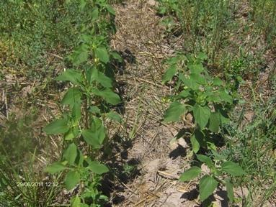
Диккатларингиз учун рахмат!

